Slide 1
Одежда
ГБДОУ детский сад №1
Воспитатель : Матюхова Елена Сергеевна

Slide 2
По дороге я шёл,
Две дороги нашёл,
По обеим пошёл.
(Штаны)

Slide 3
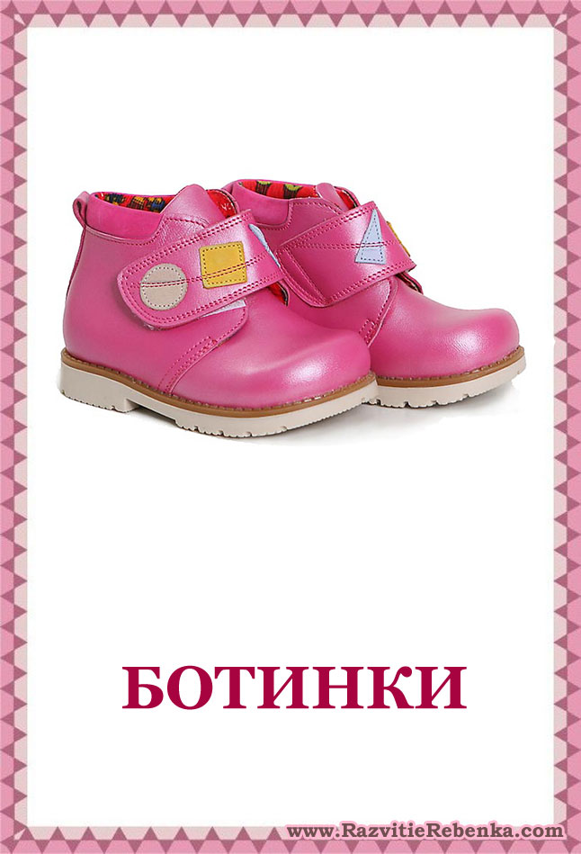
Всегда шагаем мы вдвоём,
Похожие, как братья.
Мы за обедом — под столом,
А ночью — под кроватью.
(Башмаки)

Slide 4
Сижу верхом,
Не знаю, на ком.
Знакомца встречу,
Соскочу – привечу.
(Шапка)

Slide 5
Не галстук он, не воротник,
А шею обжимать привык.
Но не всегда, а лишь тогда,
Когда бывают холода.
(Шарф)

Slide 6
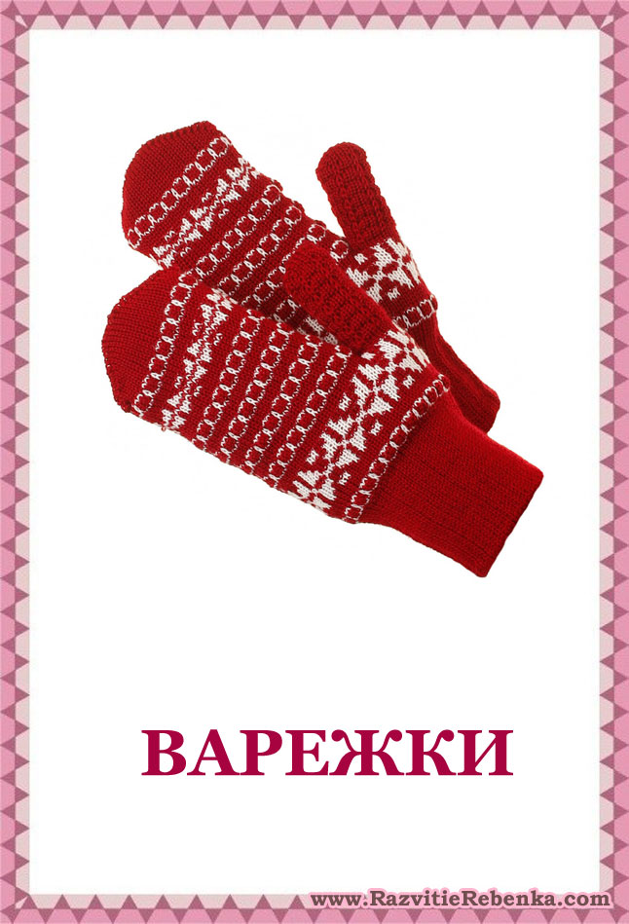
Дали братьям тёплый дом,
Чтобы жили впятером.
Брат большой не согласился
И отдельно поселился.
(Варежки)

Slide 7
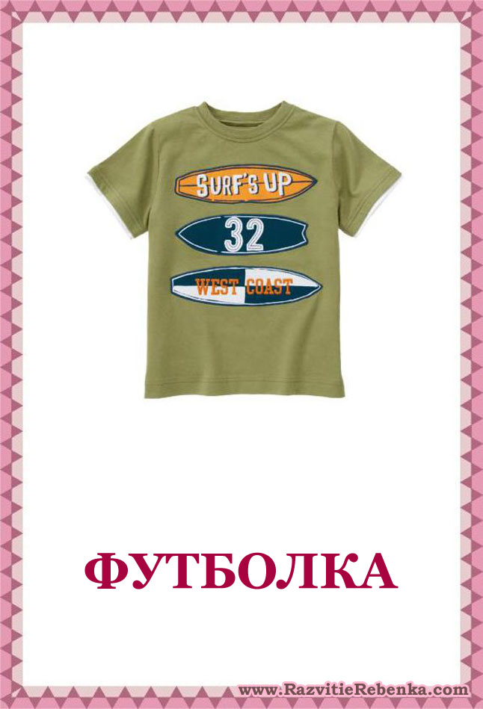
В тёплой пещере
Два лаза,
В оба войдёшь
И выйдешь сразу,
Ходы коротки,
Не для ноги.
(Футболка)

Slide 8
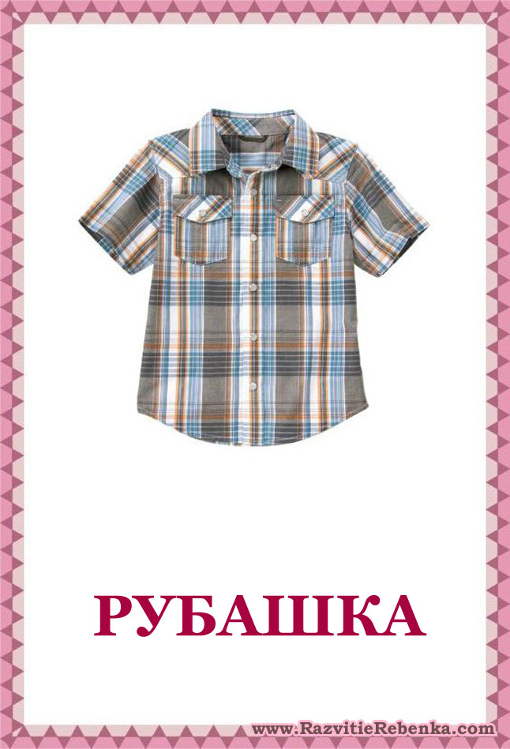
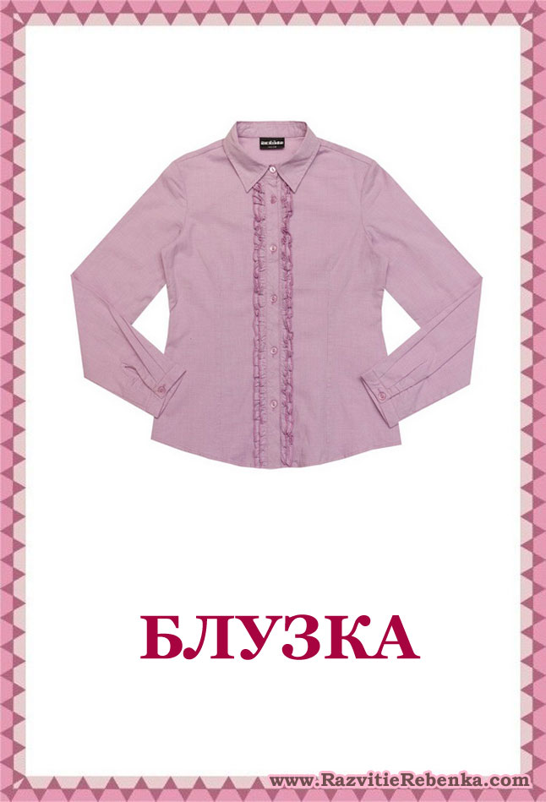
Широка да тонка,
Надувает бока,
Весь день на мне ездит.
Не слезая сидит,
А ночь придёт –
Свернётся и спит.
(Рубашка)

Slide 9
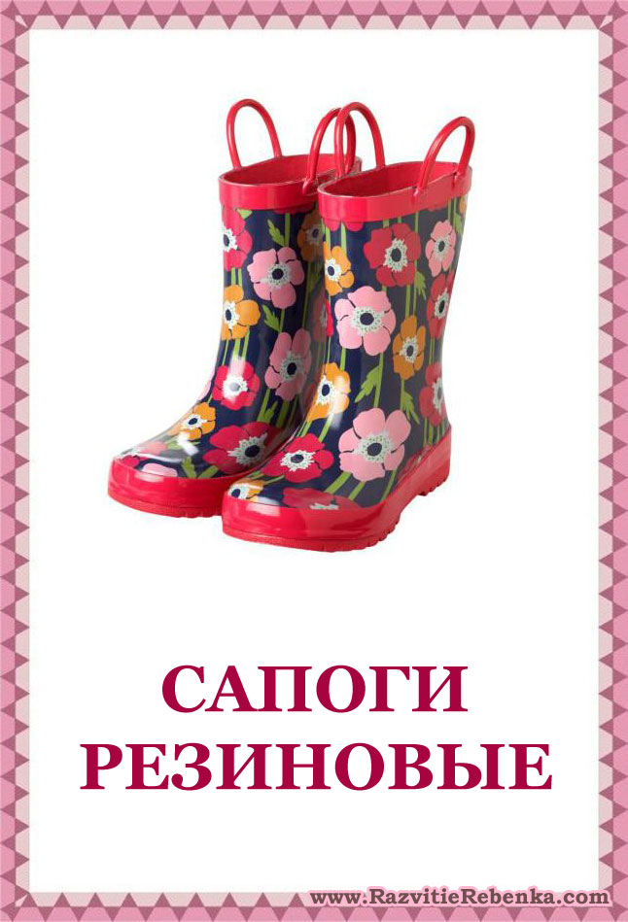
Отгадай загадку: кто мы?
В ясный день сидим мы дома,
Если дождь, у нас работа -
Топать-шлёпать по болотам.

Slide 10
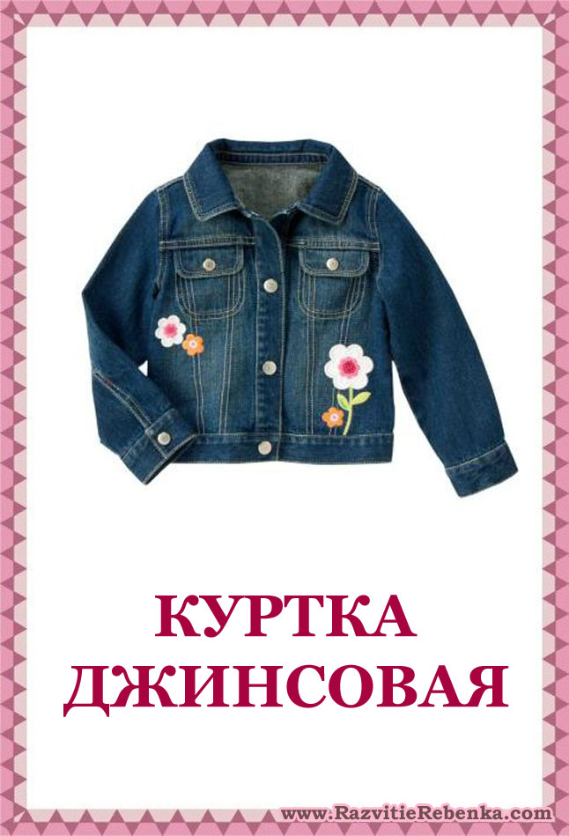
Солнце в мае светит ярко,
Ветер дует, и не жарко.
По погоде проявим сноровку
Куртку оденем лёгкую...

Slide 11
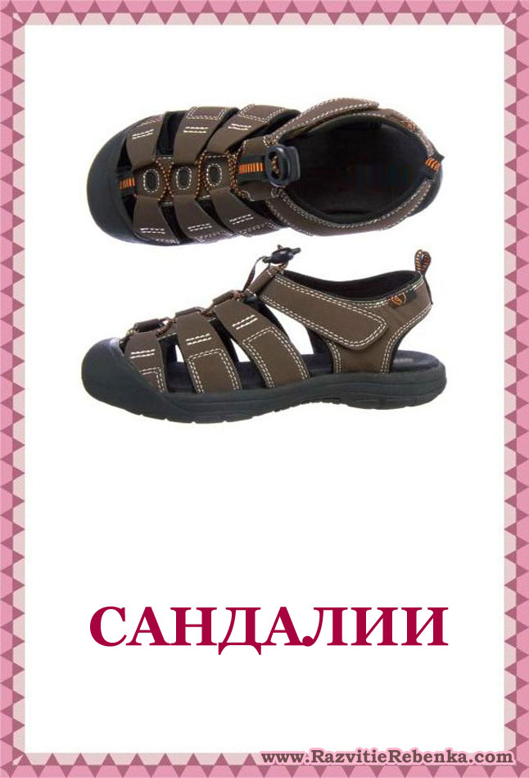
Что же летом на ногах?
Летом жарко в сапогах!
Чтобы рады были ножки,
Я надену...

Slide 12
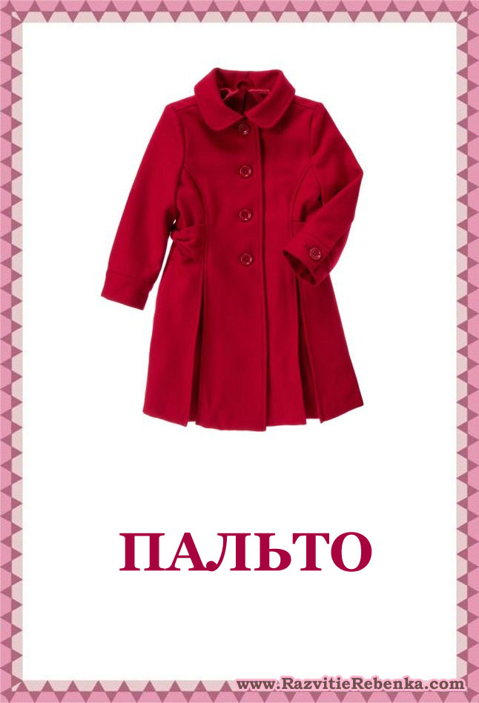
Ветер дует-дует -
Никак не сорвёт!
Солнышко пригреет -
Само спадёт.

Slide 13
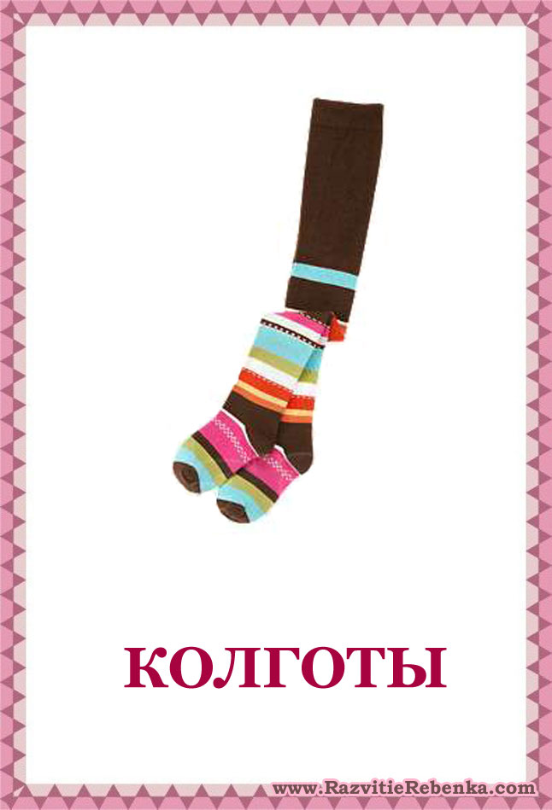

Slide 14
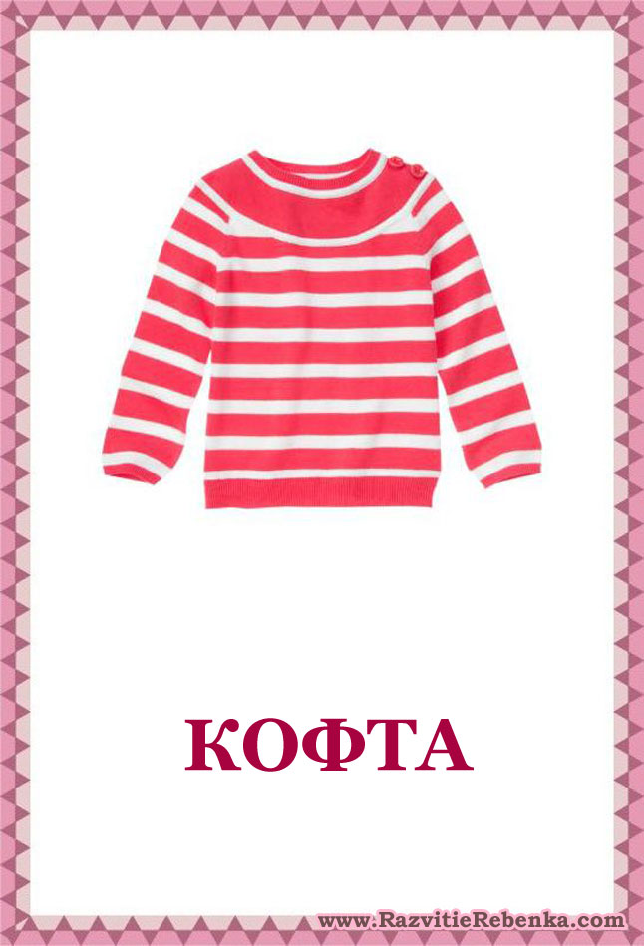
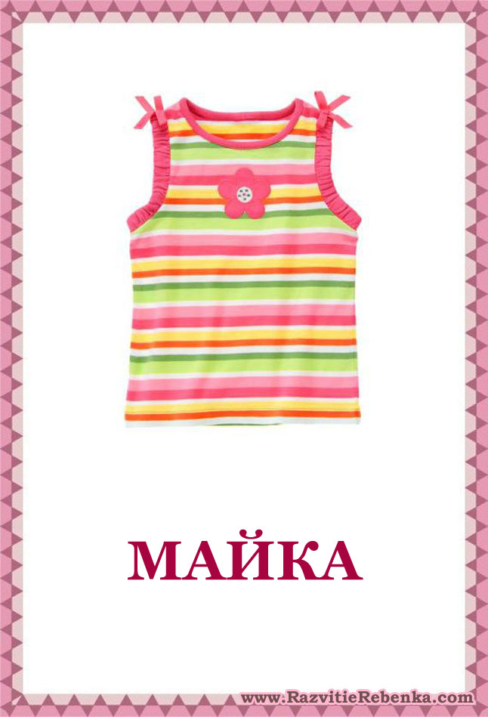

Slide 15
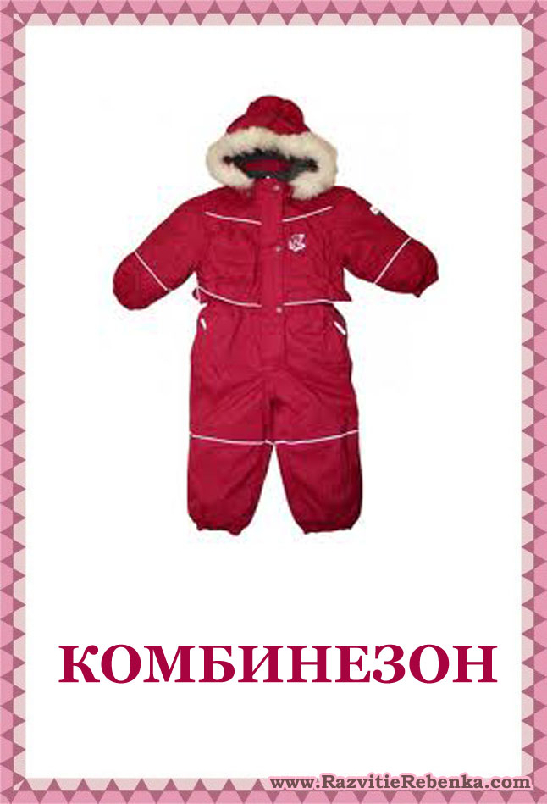
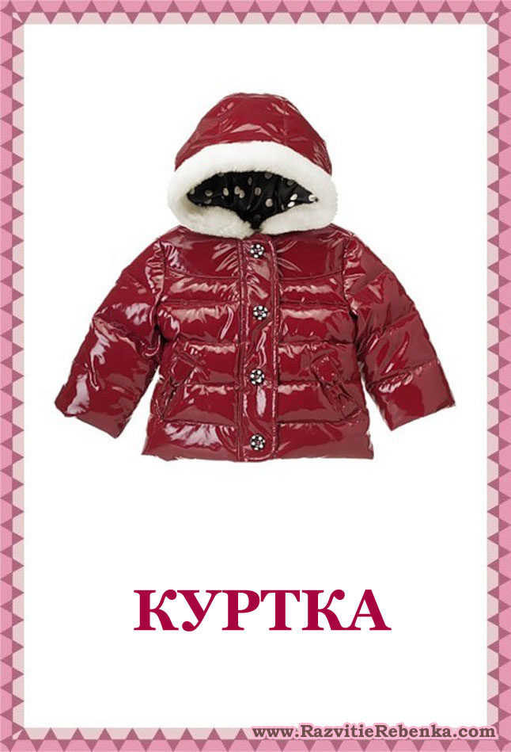

Slide 16
